Slide 1







PHÒNG GD & ĐT QUẬN LONG BIÊN
TRƯỜNG TIỂU HỌC PHÚC LỢI
MÔN: TIẾNG VIỆT
PHÂN MÔN : VIẾT
Bài: CHỮ HOA V (KIỂU 2)

Slide 2


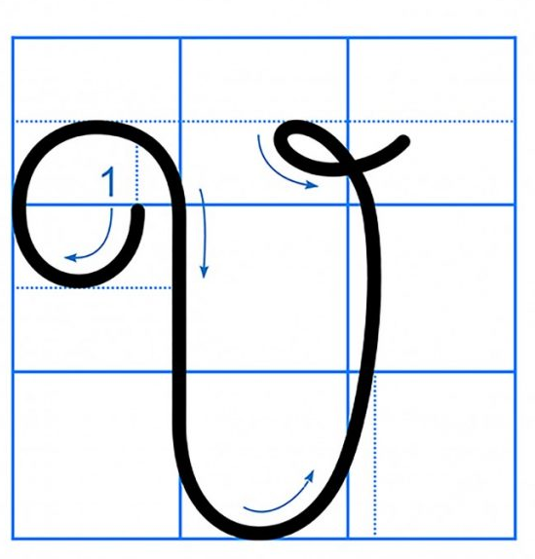
CHỮ HOA Ƚ (kiểu 2)
Viết chữ hoa Ƚ (kiểu 2)

Slide 3
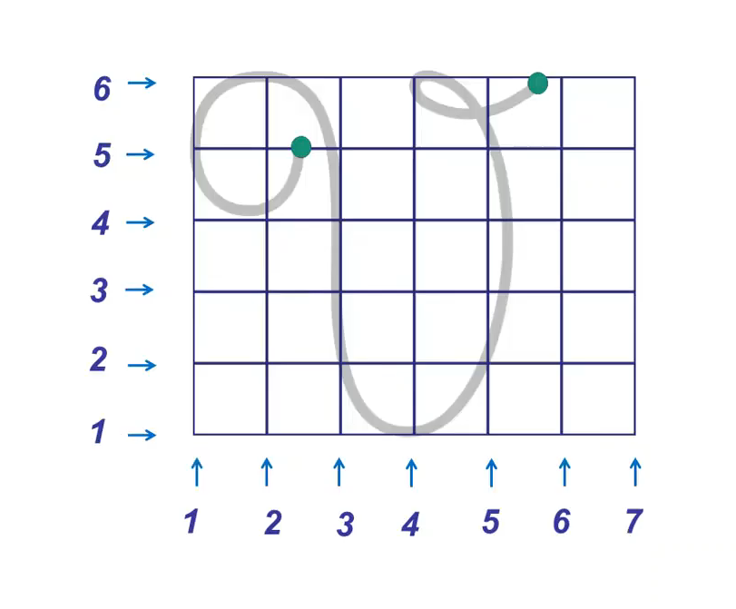
Viết chữ hoa Ƚ (cỡ vừa)

Slide 4
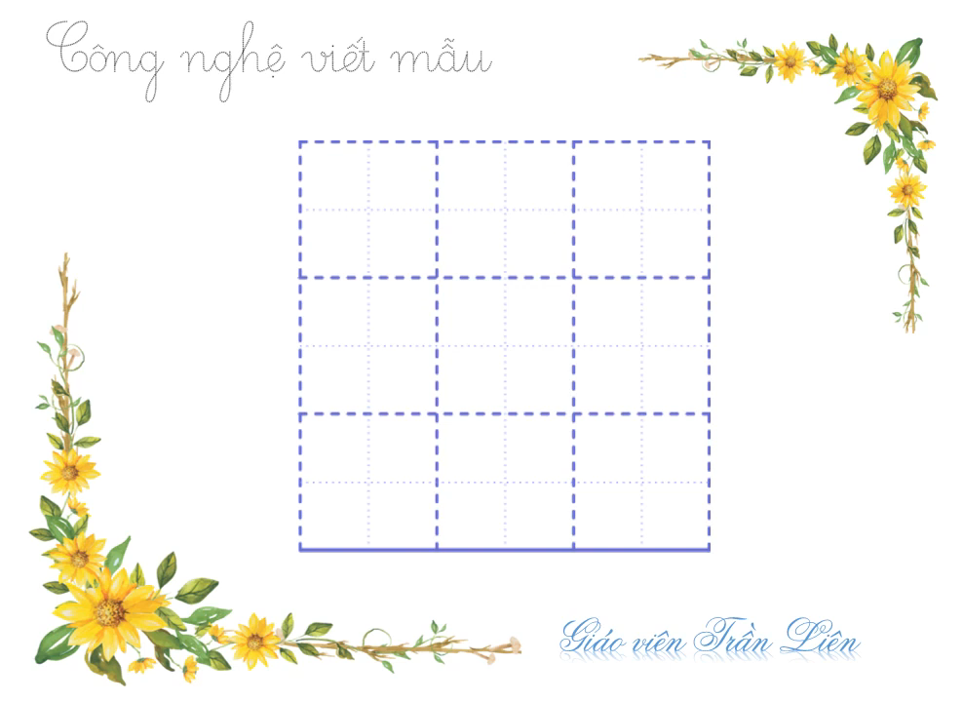
Viết chữ hoa Ƚ (cỡ nhỏ)

Slide 5

VIẾT ỨNG DỤNG
Ƚiệt Nam có nhiều danh lam thắng cảnh.
a. Chữ cái nào được viết hoa?
b. Khoảng cách giữa các chữ ghi tiếng như thế nào?
c. Những chữ cái nào cao 2.5 li ?
→ Chữ Ƚ.
→ Khoảng cách giữa các chữ ghi tiếng là 1 con chữ o.
→ Chữ Ƚ, h, l, g.

Slide 6

LUYỆN VIẾT VỞ
Học sinh viết vào vở Tập viết 2 tập hai

Slide 7


TIẾT HỌC KẾT THÚC

